Slide 1
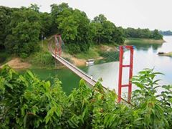
আজকের পাঠে সবাইকে স্বাগত

Slide 2
শিক্ষক পরিচিতি
আব্দুল জব্বার
সহঃ শিক্ষক
রাবেতা মডেল উচ্চ বিদ্যালয়
লংগদু , রাংগামাটি

Slide 3
পাঠ পরিচিতি
শ্রেণীঃনবম
বিষয়ঃ বাংলাদেশের ইতিহাস ও বিশ্বসভ্যতা
অধ্যায়ঃ ১ম
সময়ঃ ৫০ মিনিট;
তারিখঃ ০১/০৭/২০২১ খ্রীঃ

Slide 4
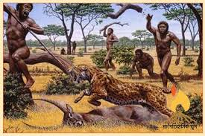
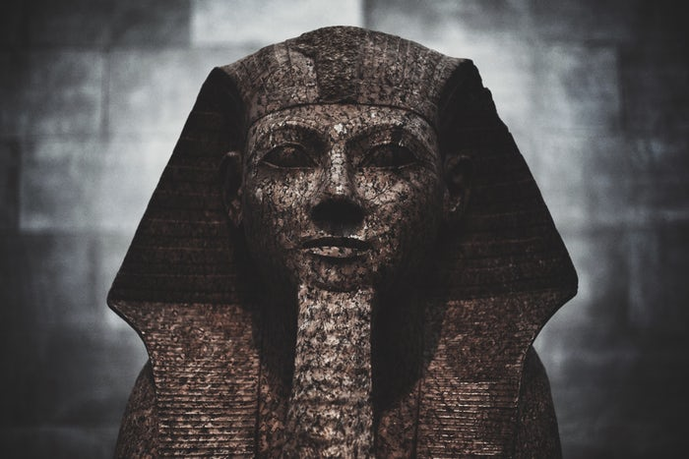
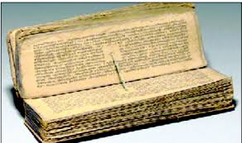
ছবিতে কি দেখতে পাচ্ছ?
ছবিগুলোতে আমরা ঐতিহাসিক কিছু তথ্য দেখতে পাচ্ছি। যার মাধ্যমে আমরা অতীতে ঘটে যাওয়া ঘটনা সম্পর্কে জানতে পারি।

Slide 5
শিখনফল
এই পাঠ শেষে শিক্ষার্থীরা ...
ইতিহাস কি বলতে পারবে;
ইতিহাস ও ঐতিহ্যের ধারণা, স্বরূপ ও পরিচয় সম্পর্কে লিখতে পারবে;
ইতিহাসের উপাদান সম্পর্কে বর্ণনা করতে পারবে।

Slide 6
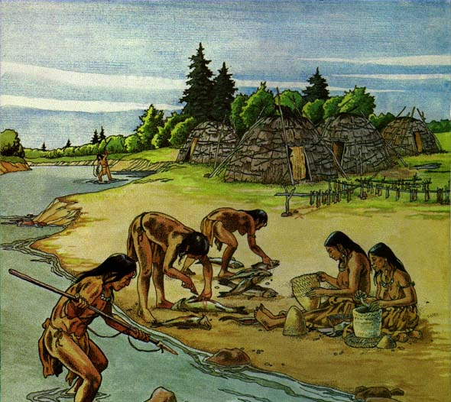
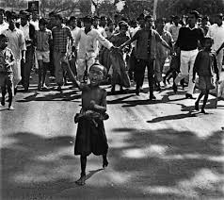
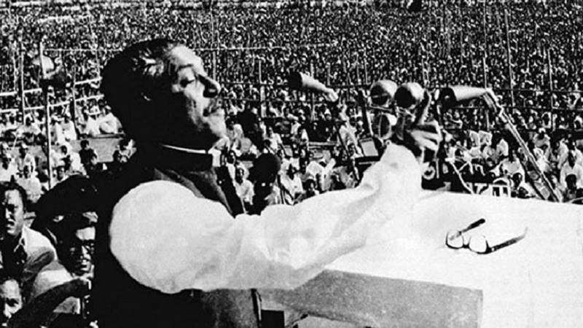

Slide 7
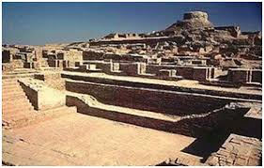
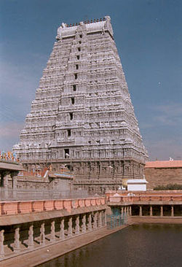
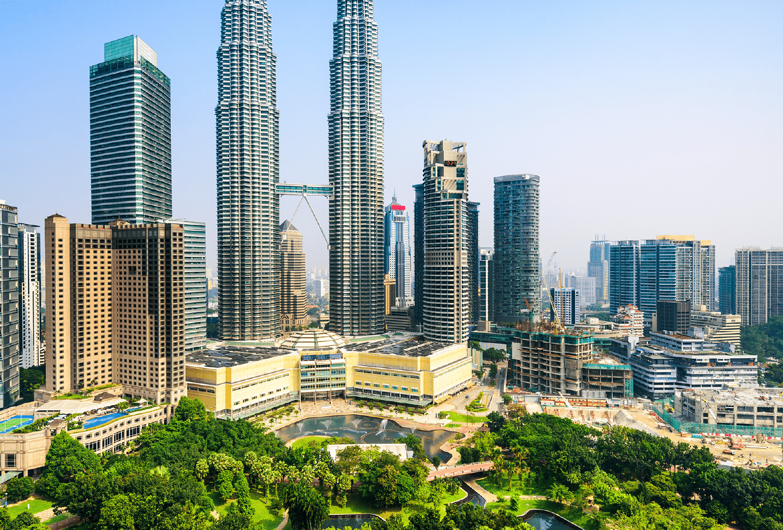
মানব সভ্যতার বির্বতনের সঙ্গে সম্পর্কিত বিভিন্ন কর্মকান্ডের ধারাবাহিক
ও সত্যনিষ্ঠ বিবরণই হচ্ছে ইতিহাস।

Slide 8
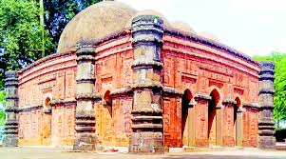
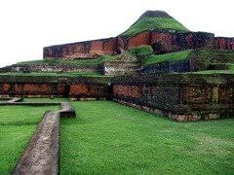
ইতিহাস শব্দের উৎপত্তিগত অর্থ হলো ঐতিহ্য। ইতিহাস শব্দটি সন্ধিবিচ্ছেদ করলে পাই- ইতিহ+আস। গ্রীক শব্দ Historia থেকে ইংরেজি শব্দ History এসেছে। এর সহজ-সরল অর্থ হলো অনুসন্ধান বা গবেষণা। সে হিসেবে বলা যায়। ইতিহাস হচ্ছে অতীতের ঘটে যাওয়া ঘটনাবলির অনুসন্ধান ও বিবরণ।

Slide 9
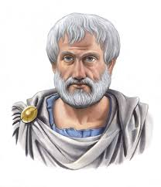
হিস্টরিয়া শব্দটির প্রথম ব্যবহার করেন হেরোডোটাস খ্রীঃপূঃ ৫ম শতকে।
যার আভিধানিক অর্থ হলো সত্যানুসন্ধান বা গবেষণা। তিনি তাঁর গবেষণায়
গ্রীস ও পারস্যের মধ্যে সংঘটিত যুদ্ধের বিভিন্ন বিষয় অনুসন্ধান করেছেন এবং
গ্রীসের বিজয়গাঁথা লিপিবদ্ধ করেছেন। তিনিই প্রথম ইতিহাস এবং অনুসন্ধান –
এ দুটি ধারণাকে সংযুক্ত করেছেন। হেরোডোটাস ইতিহাসের জনক হিসেবে খ্যাত।

Slide 10
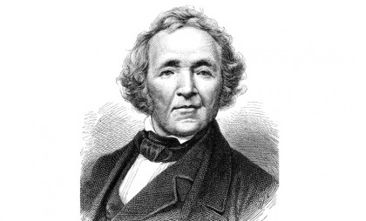
আধুনিক ইতিহাসের জনক জার্মান ঐতিহাসিক লিওপোল্ড ফন র‍্য্যকে মনে করেন,
প্রকৃতপক্ষে যা ঘটেছিল তার অনুসন্ধান ও তার সত্য বিবরণই ইতিহাস।

Slide 11
ই এইচ কারের মতে
ইতিহাস হলো বর্তমান ও অতীতের মধ্যে এক অন্তহীন সংলাপ।
ঘটে যাওয়া ঘটনাকেই ইতিহাস বলে।
ডঃ জনসনের মতে
ইতিহাস হলো ঘটনার বৈজ্ঞানিক এবং ধারাবাহিক বর্ণনা।
র‍্যাপসনের মতে

Slide 12
সময়ঃ
০৬ মিনিট
জোড়ায় কাজ
ইতিহাস ও ঐতিহ্যের ধারণা, স্বরূপ ও পরিচয় সম্পর্কে তোমার খাতায় লেখ।

Slide 13
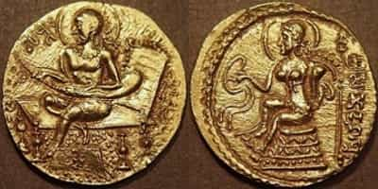
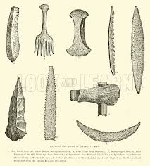
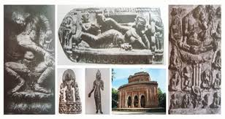
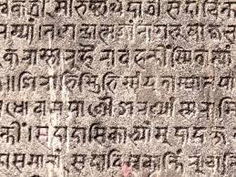
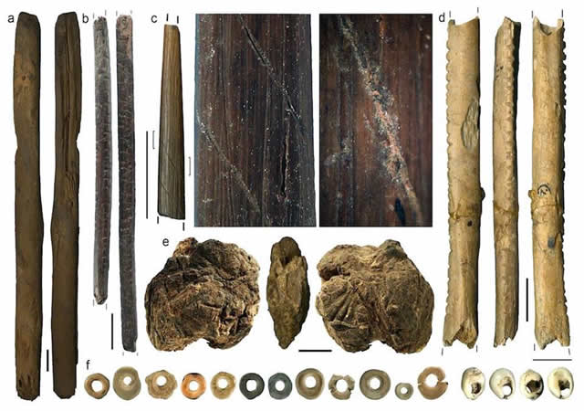
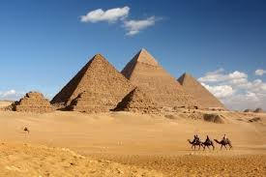

Slide 14
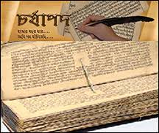
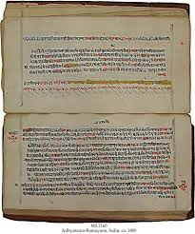
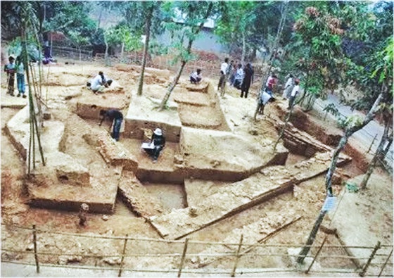
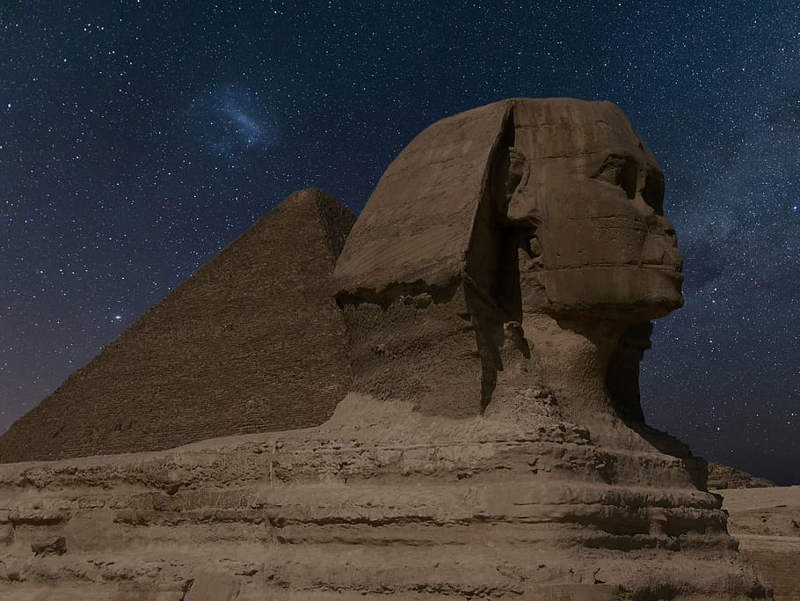
আমরা যে ছবিগুলো দেখলাম এগুলো ইতিহাসের লিখিত ও অলিখিত উপাদান। এ উপাদান গুলোর মাধ্যমে ইতিহাসের সঠিক তথ্য পায়।

Slide 15
সময়ঃ
১০ মিনিট
দলীয় কাজ
ইতিহাসের উপাদান সম্পর্কে বর্ণনা কর।

Slide 16
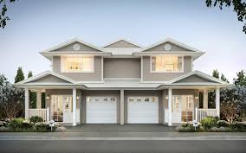
বাড়ির কাজ
ইতিহাসের বিভিন্ন ধরনের উপাদানের একটি তালিকা কর।

Slide 17
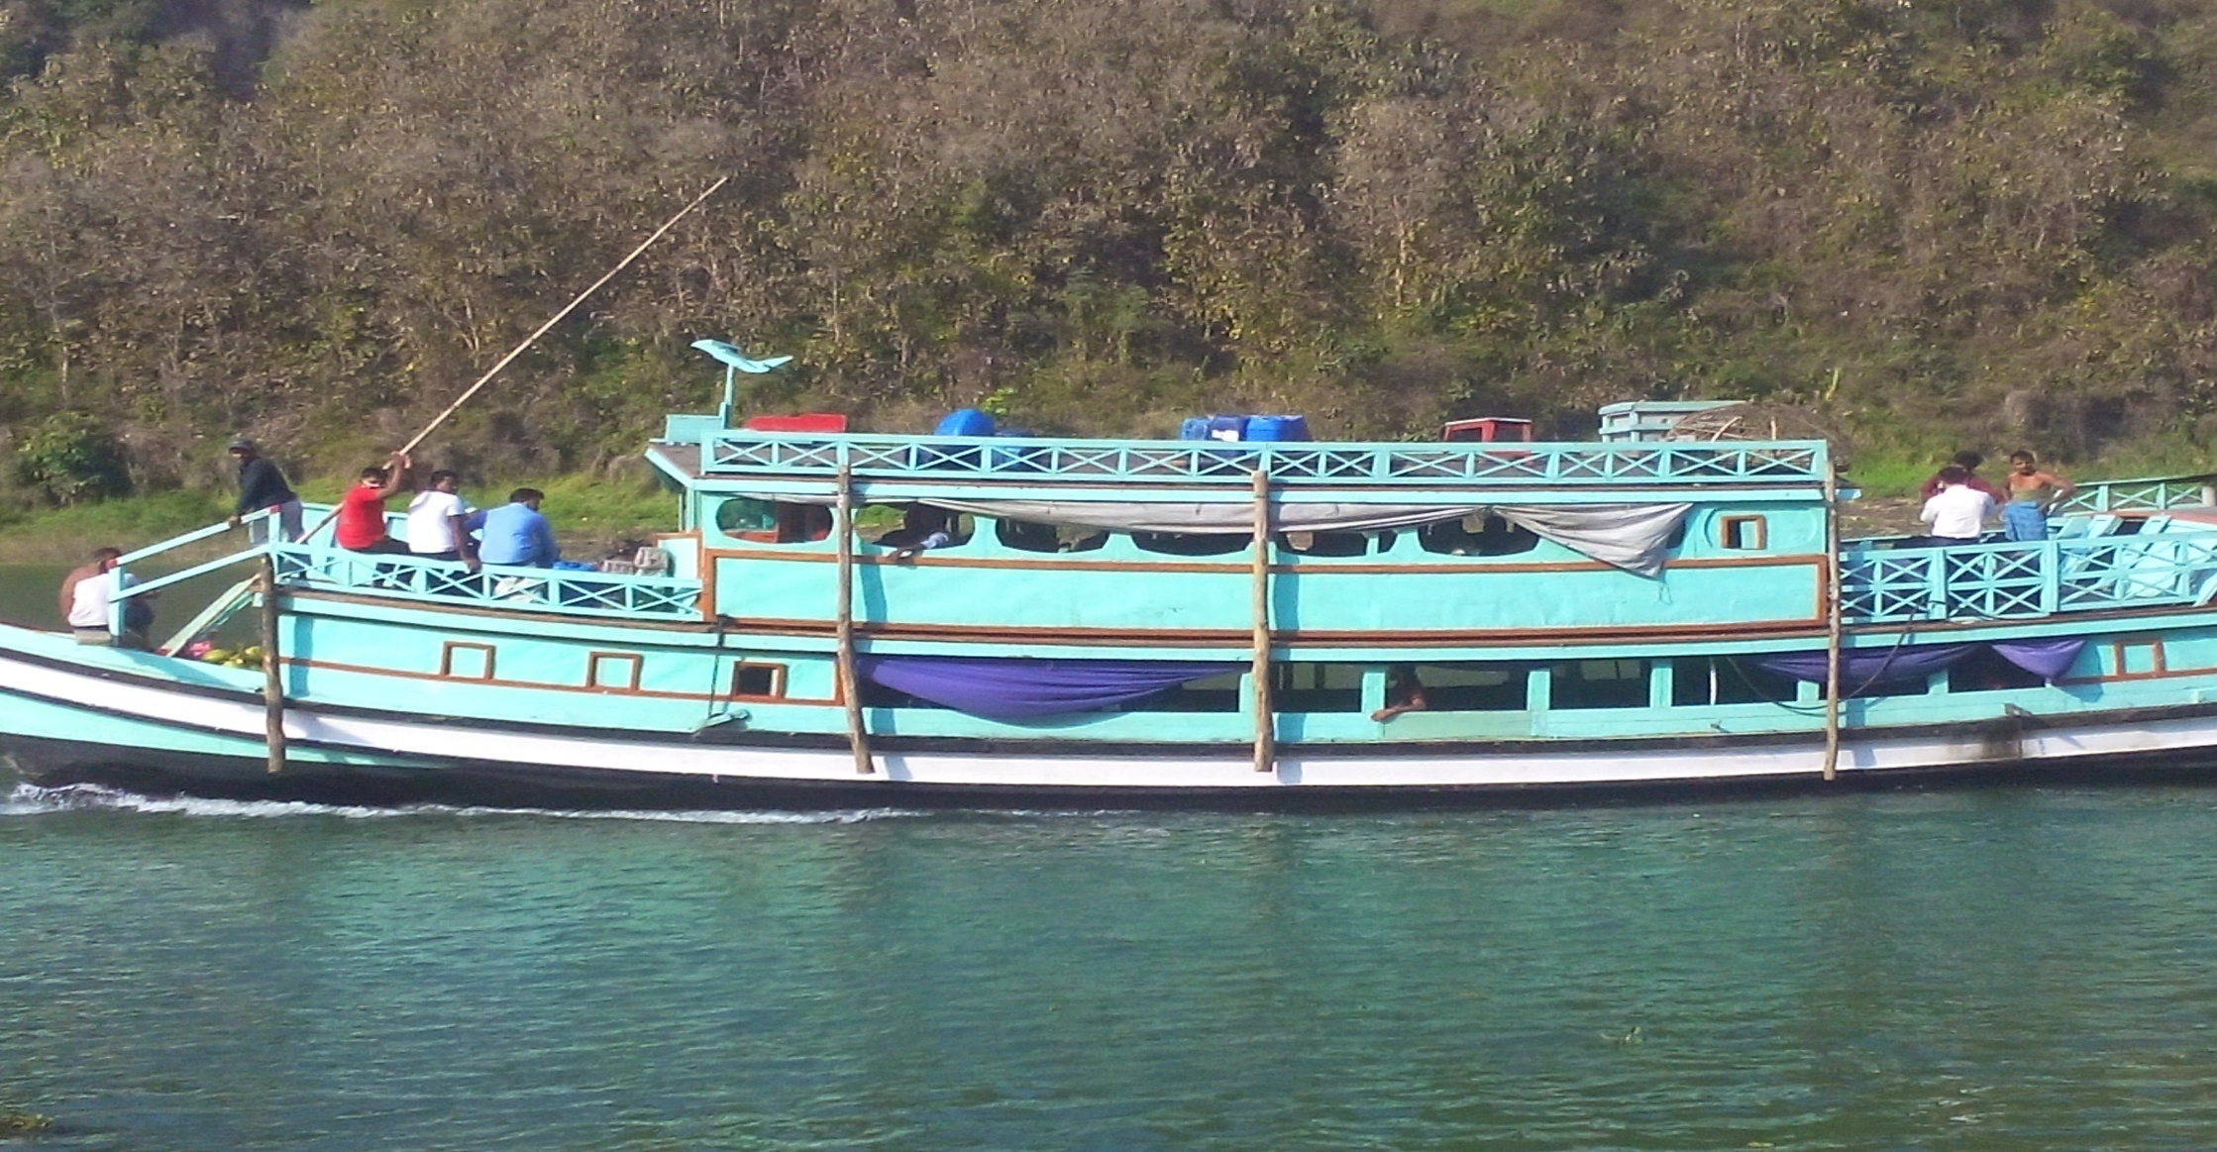
ধন্যবাদ

